Slide 1
Межрегиональная общественная патриотическая организация «ПОДВИГ»
Председатель правления,
Герой Российской Федерации
Евланов Сергей Александрович

Slide 2
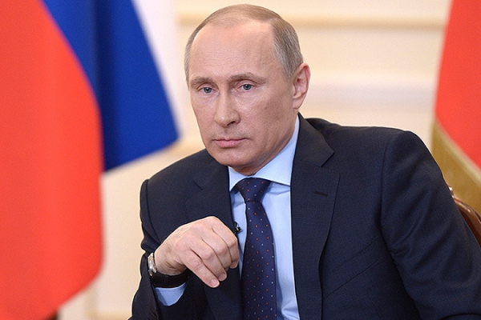
Межрегиональная общественная патриотическая организация «ПОДВИГ»
Мы должны строить своё будущее на прочном фундаменте. И такой фундамент – это патриотизм. Мы, как бы долго ни обсуждали, что может быть фундаментом, прочным моральным основанием для нашей страны, ничего другого всё равно не придумаем. Это уважение к своей истории и традициям, духовным ценностям наших народов, нашей тысячелетней культуре и уникальному опыту сосуществования сотен народов и языков на территории России. Это ответственность за свою страну и её будущее.
«У нас нет никакой и не может быть никакой другой объединяющей идеи, кроме патриотизма»…
Путин В.В.

Slide 3
Межрегиональная общественная патриотическая организация «ПОДВИГ»
Будущее нашей страны зависит от нас самих и от молодого поколения.
Главное, как мы подготовим и воспитаем подрастающее поколение, способное служить народу и государству в разных сферах жизни.
Только серьёзная работа с молодёжью в области патриотического воспитания, будет способствовать формированию культурно, нравственно и физически здоровой нации.
Евланов С.А.

Slide 4
Межрегиональная общественная патриотическая организация «ПОДВИГ»
Основана 23 мая 2016 года со штаб-квартирой в городе Екатеринбург.
Имеет региональные отделения в Свердловской и Курганской областях.
Цели и задачи организации
воспитание у молодежи чувства патриотизма и гордости за свою страну;
пропаганда и приобщение молодежи к здоровому образу жизни через физическую культуру, спорт и военно-патриотическое воспитание;
содействие формированию молодежной культуры, повышению образовательного, интеллектуального и профессионального уровня молодежи;
организация нравственной и физической подготовки допризывной молодежи для службы в армии;
формирование и создание условий для физического развития и воспитания человека и гражданина, удовлетворение его прав на объединение;
пропаганда образования, престижности военной и правоохранительной службы;
сохранение и приумножение культуры, спорта и туризма.

Slide 5
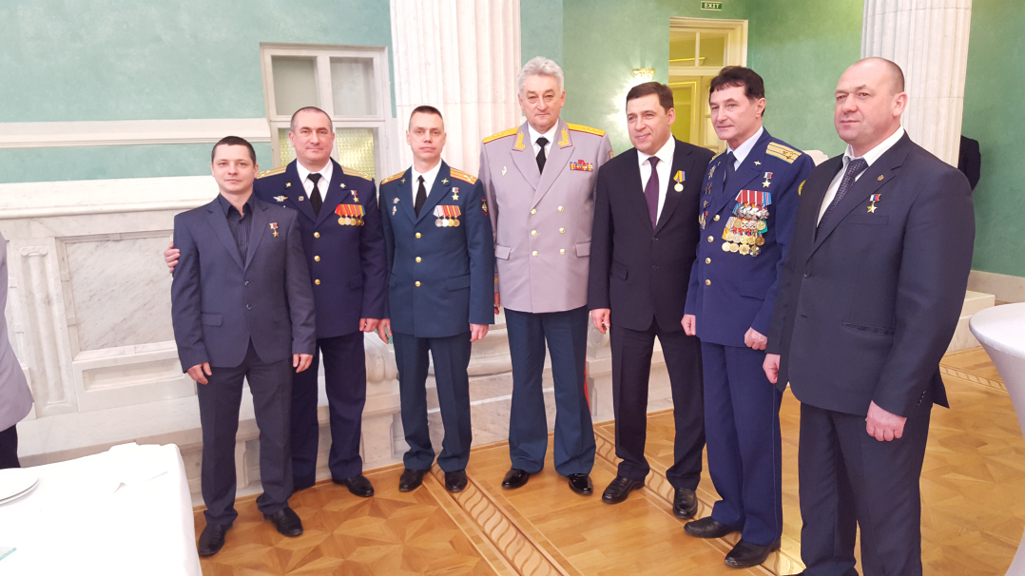
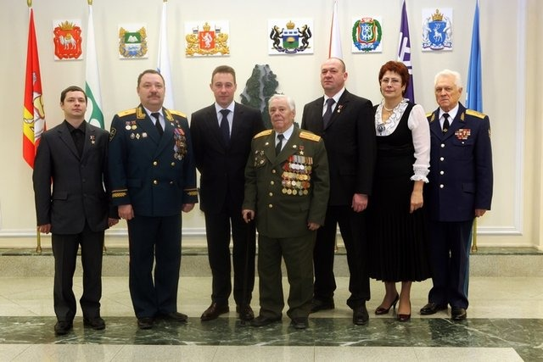
Межрегиональная общественная патриотическая организация «ПОДВИГ»
Участие руководителей и членов организации в ряде мероприятий, проектов и совещаний по вопросам патриотического воспитания граждан

Slide 6
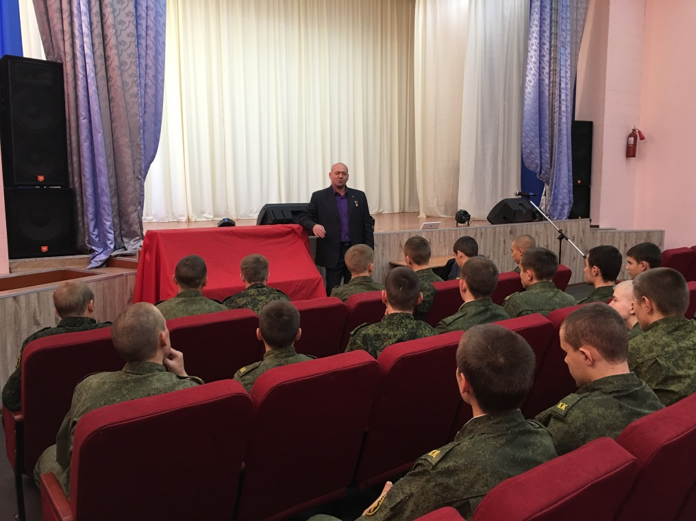
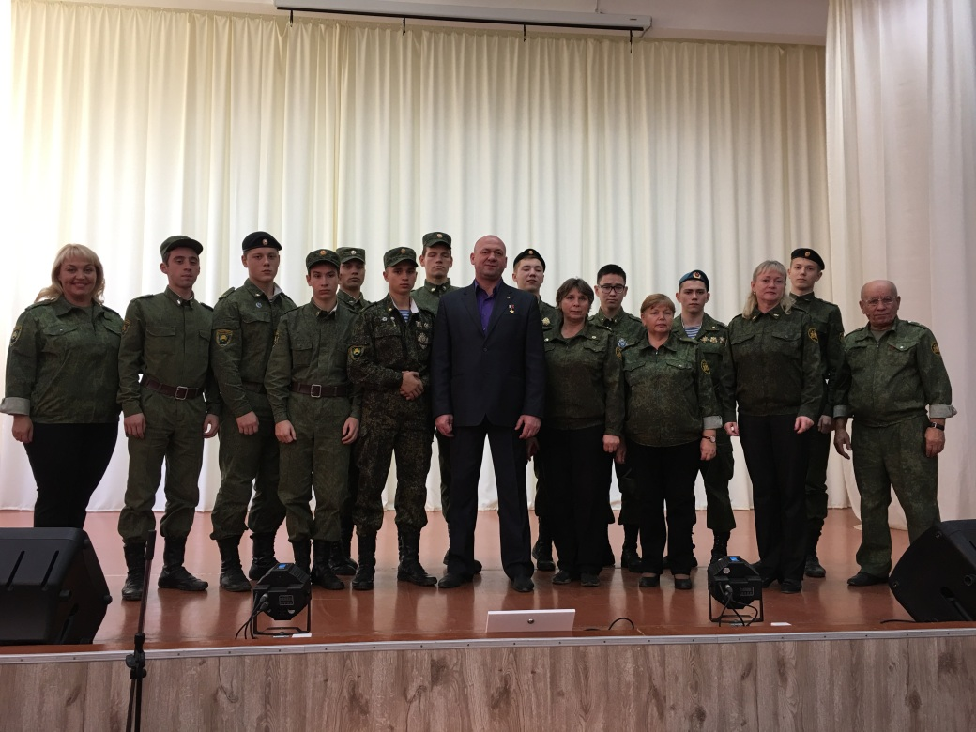
Уроки мужества в образовательных учреждениях
Межрегиональная общественная патриотическая организация «ПОДВИГ»

Slide 7
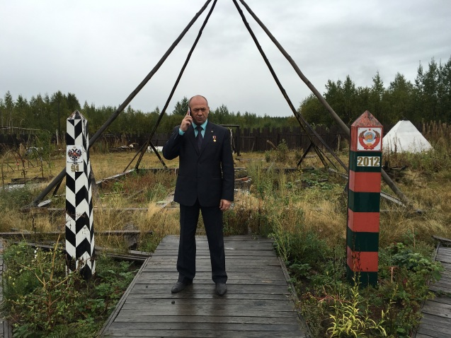
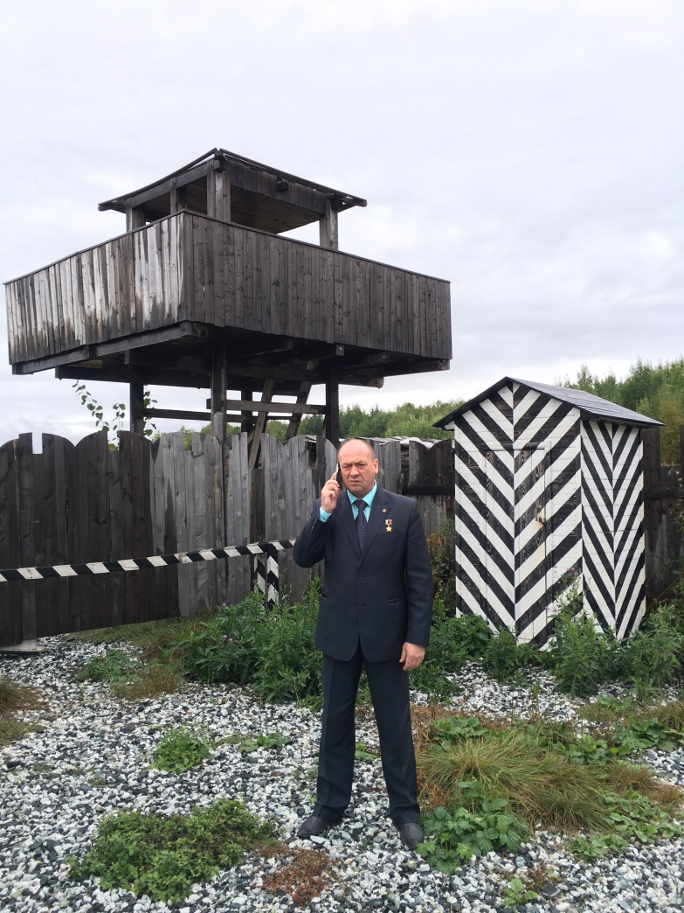
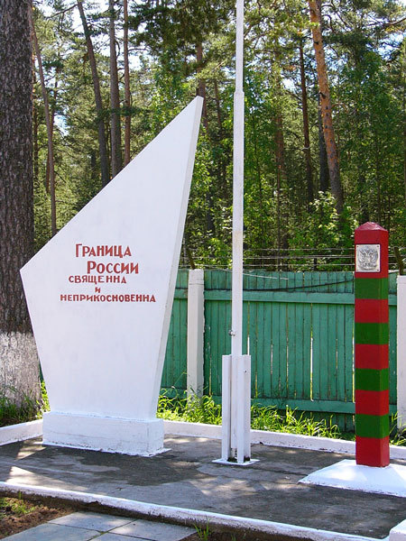
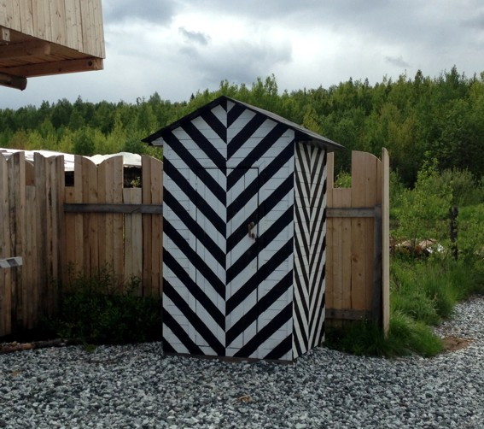
Межрегиональная общественная патриотическая организация «ПОДВИГ»
Подготовка проекта по созданию Военно-патриотического центра «12 Застава»
в Городском округе Качканар

Slide 8
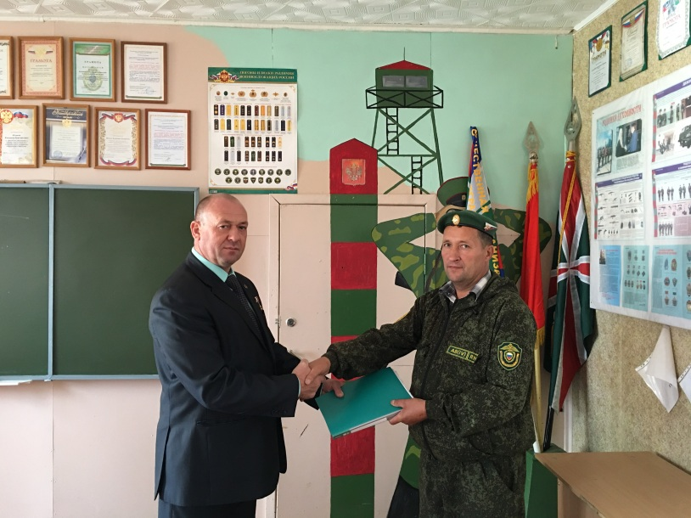
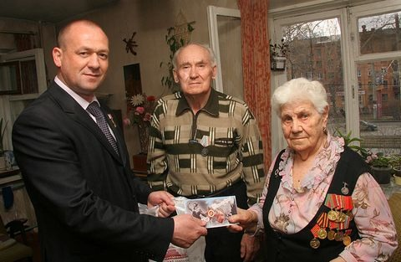
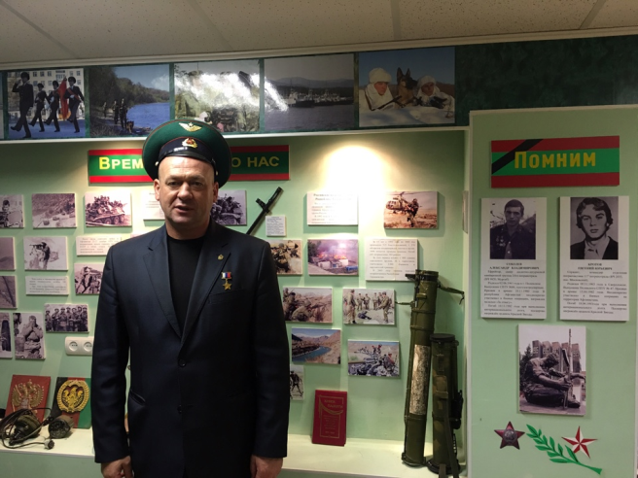
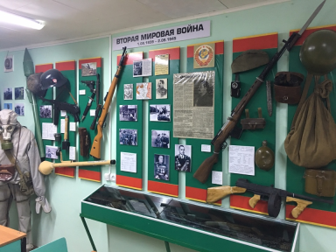
Межрегиональная общественная патриотическая организация «ПОДВИГ»
Взаимодействие с образовательными учреждениями и музеями Свердловской области. Социальная работа.

Slide 9
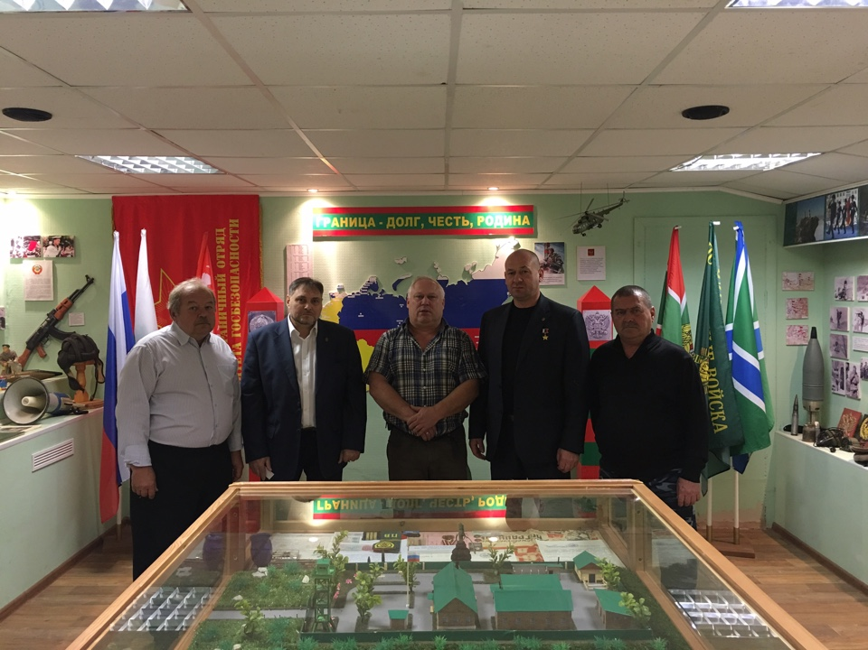
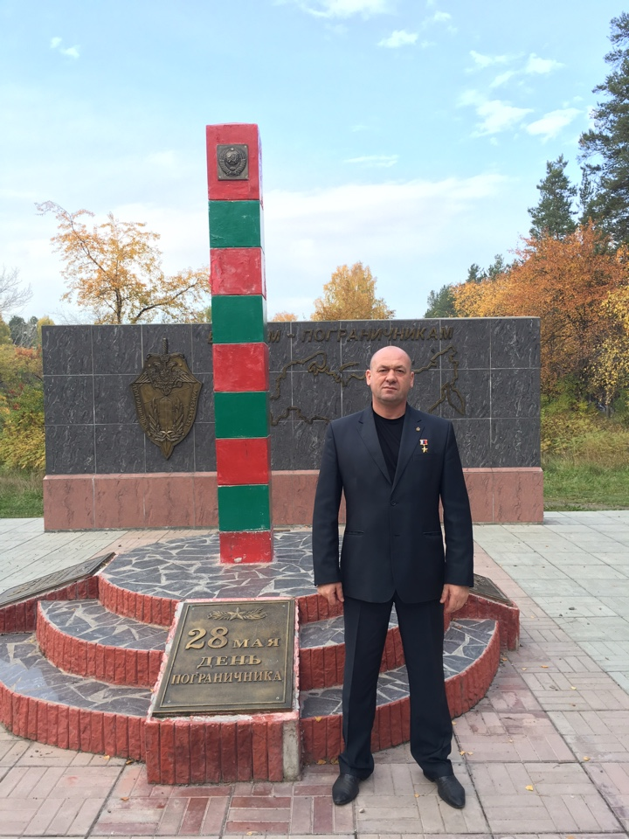
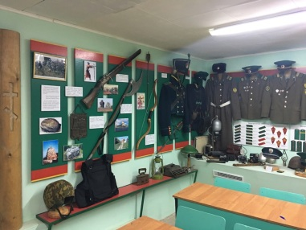
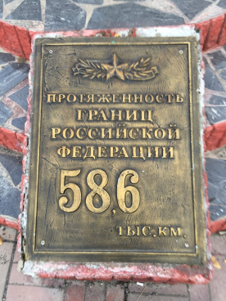
Межрегиональная общественная патриотическая организация «ПОДВИГ»
Взаимодействие с образовательными учреждениями и музеями Свердловской области. Социальная работа.

Slide 10
Межрегиональная общественная патриотическая организация «ПОДВИГ»
Патриотами не рождаются, патриотами становятся.
И наша главная задача – принимать активное
участие в воспитании патриотов
нашего Отечества….

Slide 11
Межрегиональная общественная патриотическая организация «ПОДВИГ»
Спасибо за внимание!

